Slide 1
10-мавзу. Ғўза касалликлари, зараркунандалари ва уларга қарши кураш чоралари

Slide 2
Режа:
1. Ғўза зараркунандалари
2. Сўрувчи ва кемирувчи зараркунандалар.
3. Ўсимликнинг ер устки ва остки қисмларини кемирувчи зараркунандалари.
4. Ғўзани зараркунандалардан сақлаш тадбирлари.
5. Ташкилий хўжалик тадбирлари
6. Биологик ҳамда кимёвий таъсирчан моддаларни ишлатиш.
7. Зараркунандаларга қарши қўлланиладиган асосий препаратлар

Slide 3
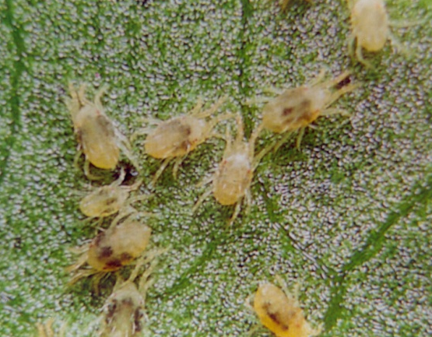
ЎРГИМЧАККАНА- Tetranychus urticae
Ғўзанинг ашаддий зараркунандаси бўлиб, 248 тур ўсимлик билан озиқланади. Шундан 37 тури қишлоқ хўжалик экинлари. Ўргимчаккана 160-600 тагача тухум қўяди. Ўзбекистонда 18-20 тагача авлод беради.
Агротехник тадбирлар. Ғўза кўчатларини қатор ораларига ишлов бериш; NPK ўғитлар эритмаси билан ғўза майсаларини барги орқали озиқлантириш; бегона ўтларга қарши кураш.
Биологик усул: ўргимчакканага қарши олтинкўз энтомофагининг 3-4 кунлик тухумларидан 1:10, 1:20 нисбатларида 10 кун оралатиб 2 марта чиқарилади. Зарурият бўлган майдонларга олтинкўз тухумидан 500-1000 тагача чиқариш давом эттирилади; атроф-мухитга ва фойдали хашаротларга зарарсиз бўлган олтингугурт препаратларидан олтингугурт талқонидан 20-30 кг/га чанглаш, 0,5-1 ли олтингугуртнинг охакли қайнатмасидан гектарига 300 литр пуркаш.
Кимёвий усул: вегетация давомида 10% ўсимликларнинг барг пластинкаси ўргимчаккана билан 5-25% қопланганда омайт 57% к.эм.-1,5 л/га; ниссоран 10% н.кук. – 0,1 кг/га; флумайт 20% сус.к.- 0,2 л/га; ортус 5% сус.к. – 0,75 л/га; вертимек 1,8% эм.к. – 0,3-0,4 л/га қўллаш яхши самара беради.

Slide 4
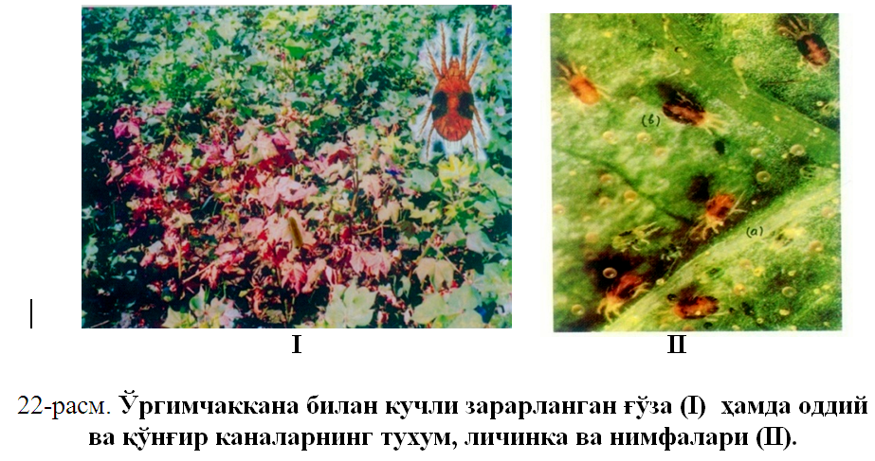

Slide 5
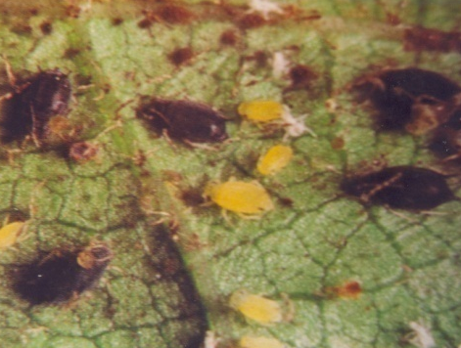
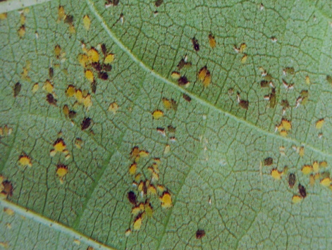
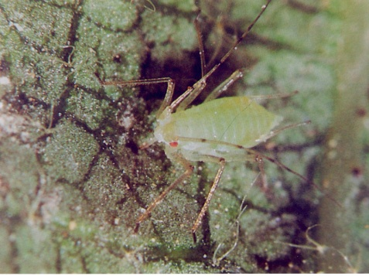
ЎСИМЛИК БИТЛАРИ Оила – Битлар – Aphididae.Туркум – тенг қанотлилар – Homoptera
БЕДА ЁКИ АКАЦИЯ БИТИ -Aphis craccivora Koch. . Ўрта Осиёда кенг тарқалган бўлиб, 52 тур зарар етказади. Бу ғўзани май-июн ойларида зарарлайди. Акация бити тухумлик фазасида қишлайди. Партенагенез йўли билан тирик туғиб кўпаяди. 17-20 тагача авлод беради.
ПОЛИЗ БИТИ. Aphis gossipi Бу зараркунанда хаммахўр бўлиб, Ўсимликларнинг 46 турига зарар етказади. Ранги кўкиш сарғишдан то тўқ яшилгача бўлади. Тирик туғувчи урғочиларнинг боши, оёқлари, шира чиқариш найлари қора тусда бўлади. Личинкалик ва имогалик босқичида қишлайди. Ғўзадан кейин полиз экинларига учиб ўтади. 15-17 мартагача авлод беради.
КАТТА ҒЎЗА БИТИ-Acyrfhos gossypii Ўзбекистоннинг барча пахта экинлариндан кенг тарқалган. Бошқа битларга нисбатан йирикроқ бўлиб, танаси кўкиш ёки сарғиш, кўзлари қизил, оёқлари ва шира найлари жуда узун бўлади. Тухумлик босқичида янтоқ ўсимлигида қишлайди.
Акация бити
Полиз бити
Катта ғўза бити

Slide 6
Ўсимлик битларига қарши кураш чоралари
Агротехник тадбирлар. Ғўза кўчатларини қатор ораларига ишлов бериш; NPK ўғитлар эритмаси билан ғўза майсаларини барги орқали озиқлантириш; бегона ўтларга қарши кураш.
Биологик усул: ғўза битларига қарши олтинкўз энтомофагининг 3-4 кунлик тухумларидан 1,0-1,20 нисбатларида 10 кун оралатиб 2 марта чиқарилади. Зарурият бўлган майдонларга олтинкўз тухумидан 500-1000 тагача чиқариш давом эттирилади; шира тушган далаларга хон қизи қўнғизлари, сирфид пашшалари, афидиидлар ва бошқа фойдали хашаротларни жалб этиш.
Кимёвий усул: ғўза битларининг сони вегетация давомида 8-10% ўсимликларни барг пластинкаси ўсимлик битлари билан 5-25% қопланганда моспилан 20% н.к. -0,15 л/га; карбофос 50% эм.к. – 0,6 л/га; филармос 20% н.к. – 0,15л/га; камилот 20% н.кук.- 0,15л/га; каллипсо 48% сус.к. – 0,05-0,07 л/га; дельтафос 38% эм.к. – 1,0 л/га; вертимек 1,8% эм.к. – 0,4 л/га ва бошқа рухсат этилган дорилар билан ишлов берилади.

Slide 7
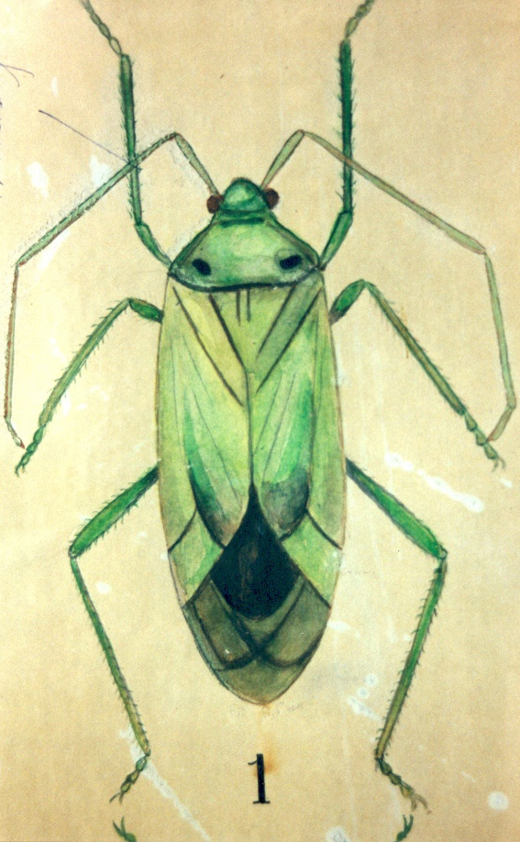
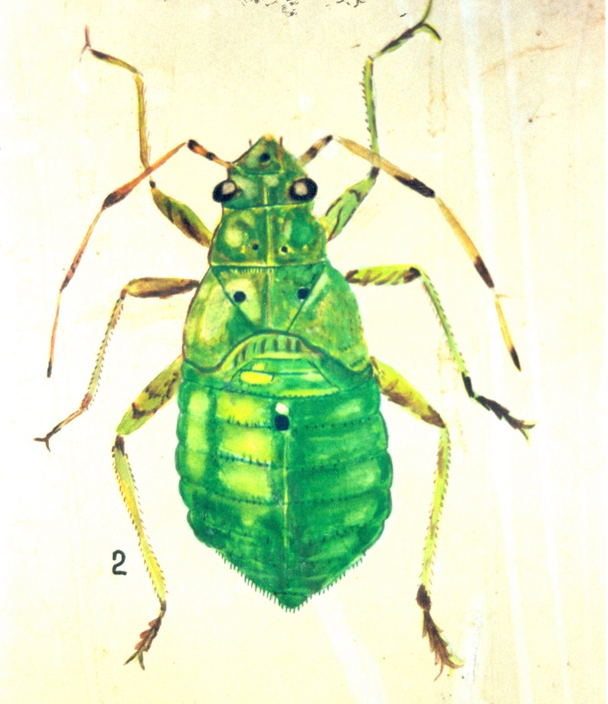
БЕДА ҚАНДАЛАСИ
(ADELPHOCORIS LINEOLATUS GOEZE.)
Беда қандаласи ғўза кўсакларининг 20% дан кўпроқ қисмини шикастлайди. Бундай кўсаклардаги пахта толалари бузилади ва бир-бирига ёпишган қўнғир массага айланади.
Беда қандаласи имагоси
Беда қандаласи личинкаси

Slide 8
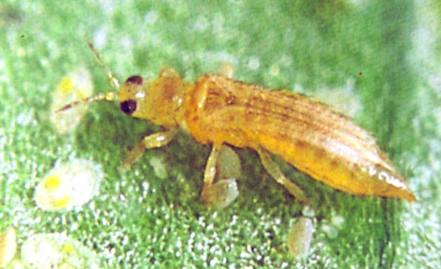
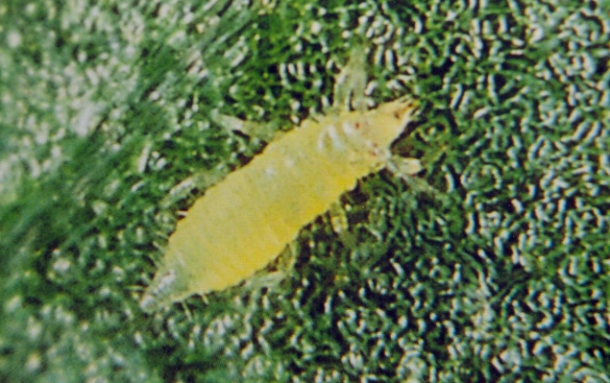
ТАМАКИ ТРИПСИ-Thrips tabaci Lind.
Бу зараркунанда ўсимлик баргининг ширасини сўриб, зарар етказади. Зарарланган барглар йиртилиб кетади. Танаси чўзинчоқ бўлиб, тўқ сарғиш рангларда катталиги 0,8-0,9 мм бўлади. Личинкалари оч сарғиш рангда бўлади. Тамаки триписи ўсимликларнинг учидаги ёш баргларга тухум қўяди. 1 та урғочи трипс ривожланиш даврида 100 тагача тухум қўяди. Бутун ёз бўйи 7 мартагача авлод беради. Личинкалик фазасида ўсимлик қолдиғида қишлайди.
Тамаки трипси имагоси
Тамаки трипси личинкаси

Slide 9
Тамаки трипсига қарши кураш чоралари
Агротехник тадбирлар: Ғўзанинг чидамлилигини оширадиган чора-тадбирлар (ўғитлаш, суғориш, культивация) трипс зарарини пасайишига ёрдам беради.
Биологик усул: тамаки трипсига қарши олтинкўз энтомофагининг 3-4 кунлик тухумларидан 1,0-1,20 нисбатларида 10 кун оралатиб 2 марта чиқарилади. Зарурият бўлган майдонларга олтинкўз тухумидан 500-1000 тагача чиқариш давом эттирилади; тамаки трипси тушган далаларга хон қизи қўнғизлари, сирфид пашшалари, афидиидлар ва бошқа фойдали хашаротларни жалб этиш.
Кимёвий усул: вегетация давомида 4-7% ўсимлик трипс билан зарарланиши кузатилса, моспилан 20% н.к. -0,15 л/га; карбофос 50% эм.к. – 0,6 л/га; пилармос 20% н.к. – 0,15л/га; камилот 20% н.кук.- 0,15л/га; каллипсо 48% сус.к. – 0,05-0,07 л/га; дельтафос 38% эм.к. – 1,0 л/га; вертимек 1,8% эм.к. – 0,4 л/га ва бошқа рухсат этилган дорилар билан ишлов берилади.

Slide 10
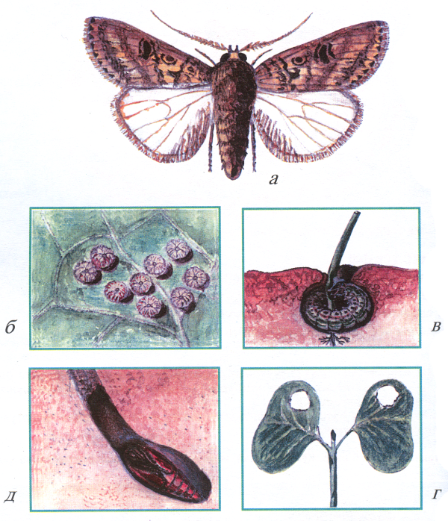
Кузги тунлам
(Agrotis segetum Den. et Schiff).
Суғориладиган пахтачилик туманларида кенг тарқалган зараркунандалардан биридир. Унинг қуртлари 34 та ўсимликлар оиласига мансуб бўлган юзлаб экинларга зарар етказади. Ғўза, беда, қанд лавлаги, маккажўхори, ғалла, мойли ўсимликлар ва полиз экинлари, шунингдек, печак, ёввойи тожихўроз, шўра, олабўта кузги тунламнинг энг хуш кўрган озиғидир. Кузги тунлам қуртлари униб чиқаётган ғўза чигитини шикастлаб, уруғ паллаларини тешади , илдизларни ёки илдиз бўғзи яқинидаги пояни кемиради, баъзан майсанинг ер устки қисмига ҳам зарар етказади.
Кузги тунлам
(А. Блюмер маълумоти бўйича):
а-капалаги; б-тухумлари;
в-қурт зарарлаётган ғўза ниҳоли; г-қурт зарарлаган чигитдан униб чиққан ниҳол; д-тупроқдаги ғум-баги.

Slide 11
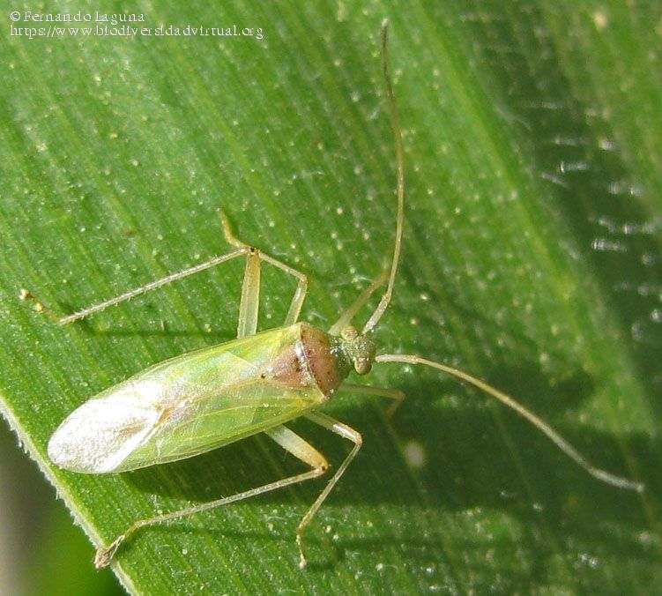
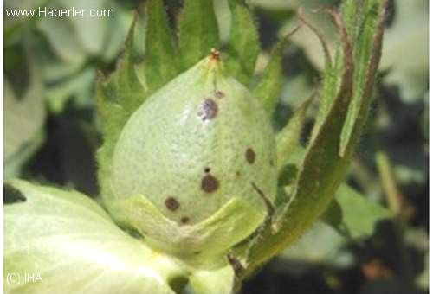
ҚАНДАЛА
Ғўзада дала қандаласи, ғўза қандаласи, беда қандаласи учрайди. Ёз ойларида ҳар 30-35 кунда янги авлод ривожланади ва йил мобайнида 3-4 марта насл қолдиради. Ғўза мева ўргинларини санчиб сўриши натижасида хосл ўргинлари тўкилиб кетади

Slide 12
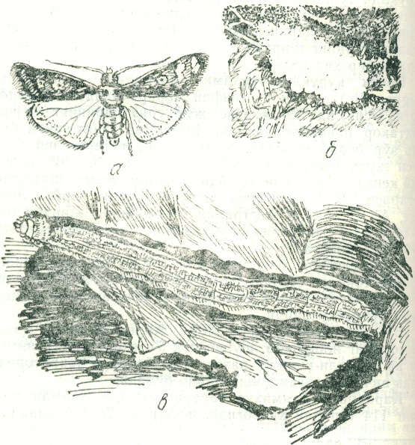
Карадрина (Spodoptera exigua Hb.)
Карадрина:
а-капалаги; б-тухум қўйиши; в-баргни зарарлаётган катта ёшдаги қурт.

Slide 13
Карадринанинг кушандалари.
Ўзбекистонда карадринанинг 36 турдаги энтомофаг ҳашаротлари маълум. Кушанда-лардан энг кўп хуруж қиладиганлари браконидлар, ихневмонидлар ва тахиналардир. Йиртқичлардан чумолилар, олтинкўзлар, қандала ориуслар, «хонқизи» қўнғизи ва визилловчи пашшалар унинг қуртларига ҳужум қилади. Бу ҳашаротлар зараркунанданинг тухумини ҳам, қуртларини ҳам қириб йўқотиши мумкин. Карадринани ҳашарот – энтомофаглардан ташқари қушлар ҳам кўплаб йўқотади.

Slide 14
Кураш чоралари.
1. Бўш ётган ер ва қўриқларни ўзлаштириш, экинлардаги бегона ўтларни мунтазам йўқотиб бориш, кузги шудгорлаш, қишда яхоб суви бериш ва ўсимликларнинг ривожланишини тезлатадиган агрономия тадбирларини амалга ошириш, экинларда кўплаб қурт пайдо бўлганда қўшимча суғориш.
2. Баҳорда ва ёзнинг бошларида зараркунанда ёқтирадиган бегона ўтлар ўсадиган бўш ерларни мунтазам равишда текшириб бориш. Зараркунанда кўпайиши мумкин бўлган хавфли минтақаларда бу тадбир айниқса зарурдир.

Slide 15
3. Ғўза тунламига қарши тавсия этилган препаратларни юқоридаги сарф-меъёрларда карадринага қарши ишлатиш ҳам яхши самара беради. Агар бу зараркунанданинг пайдо бўлиш муддатлари ғўза тунламини йўқотиш вақтига тўғри келса, у ҳолда бундай ишлов беришлар иккала зараркунандага ҳам таъсир қилаверади. Карадринага қарши махсус кураш тадбирларини ўтказиш 10-15% ўсимликлар зарарланганида тавсия этилади.

Slide 16
Ғўза касалликларининг турлари
Уруғлик чигитнинг сифати пасайиши
Ниҳол касалликлари мажмуаси
Вертициллёз сўлиш
Фузариоз сўлиш
Гоммоз
Альтернариоз
Кўсак ва тола касалликлари
Замбуруғлар қўзғатадиган бошқа касалликлар
Ташқи карантин касалликлари
Вирус касалликлари
Нематода касалликлари
Ноинфекцион касалликлар

Slide 17
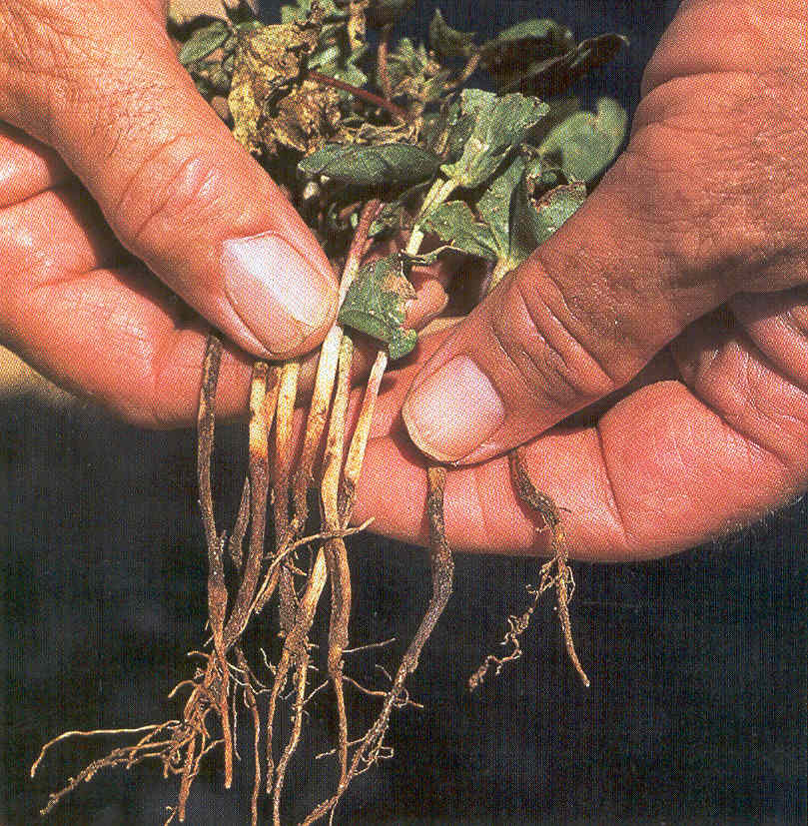
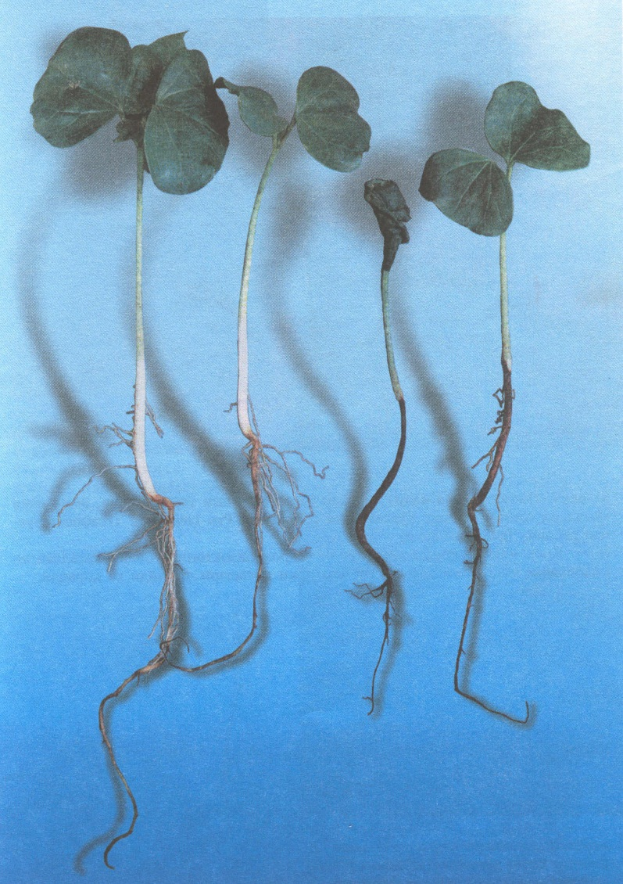
НИҲОЛ КАСАЛЛИКЛАРИ
ИЛДИЗ ЧИРИШ ВА ҚОРА ИЛДИЗ ЧИРИШ

Slide 18
Вертициллёз вилти
Касаллик белгилари
Пайдо бўлиш ва ялпи ривожланиш даврлари
Ривожланиш даражасига таъсир этувчи факторлар
ИП – 7-10 кундан 8-16 кунгача
Баргларда ярусма-ярус ривожланиши
Барглардаги белгилари (томирлар ораларида доғлар)
Диагностик усул – пояни қия кесиш
Доғлар поя, шох, барг банди ва ҳ. нинг ўтказувчи
т-ма/ида
Ўсимлик сўлиши. Сўлиш сабаблари

Slide 19
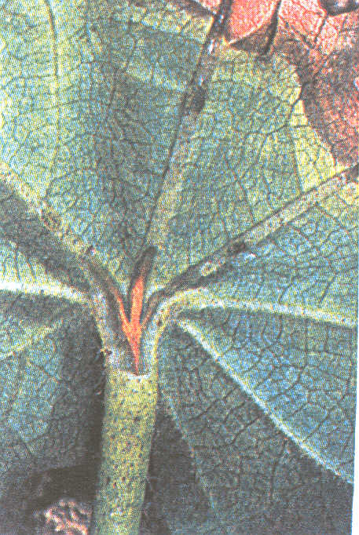
Вертициллёз ва фузариоз сўлиш: барг банди ва томирлари доғланиши

Slide 20
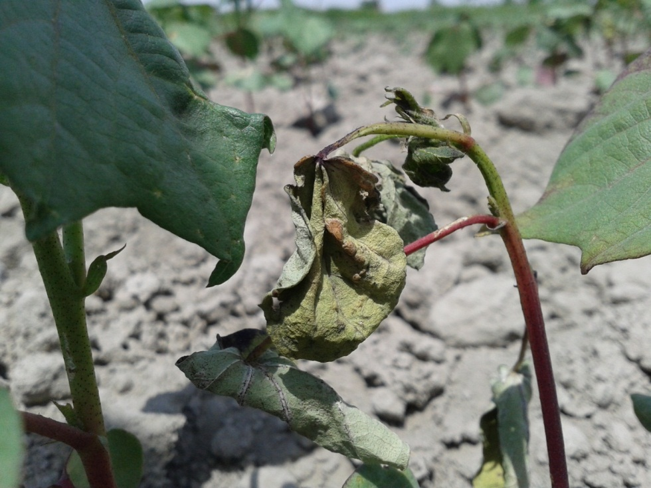
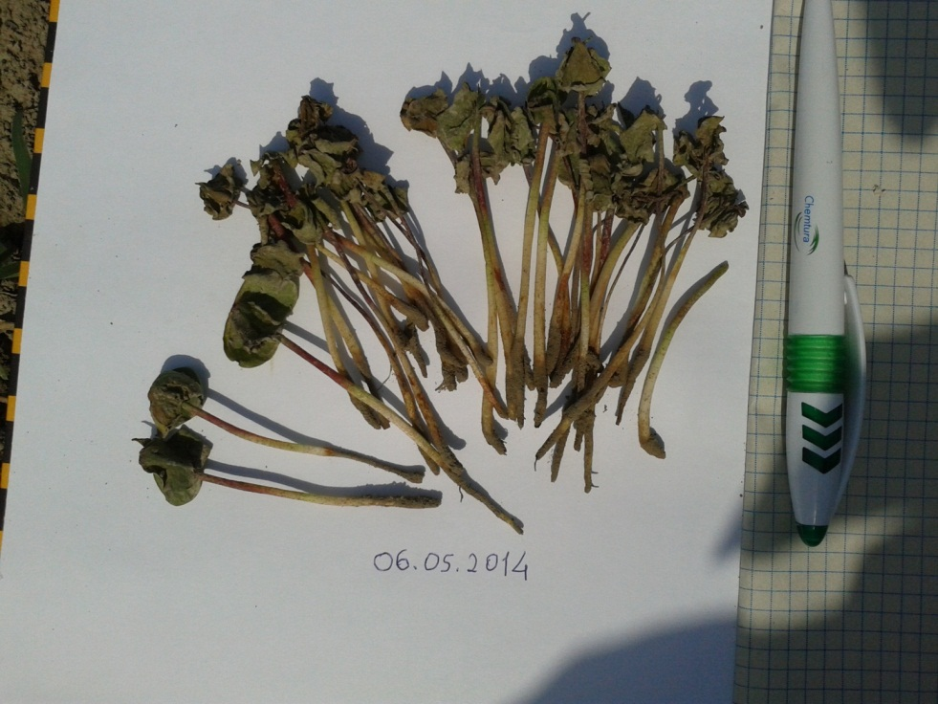
Вертициллёз ва фузариоз сўлиш
(ВИЛТ)

Slide 21
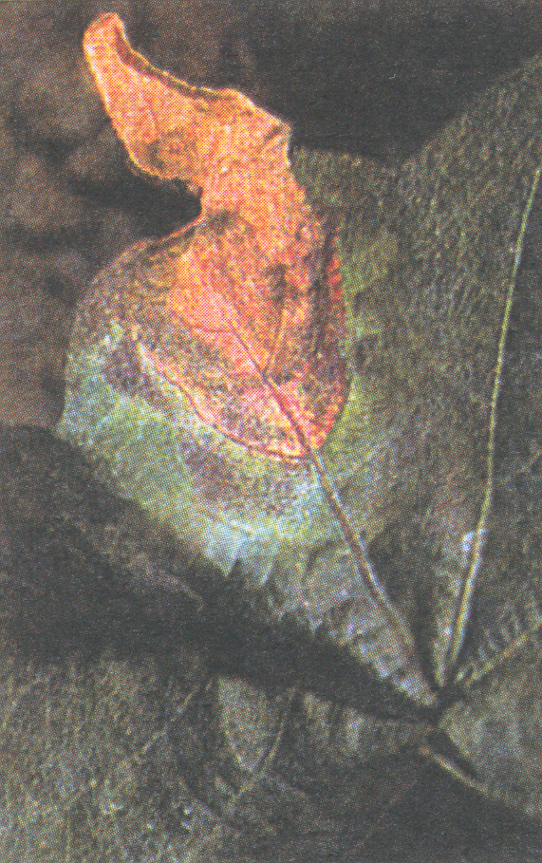
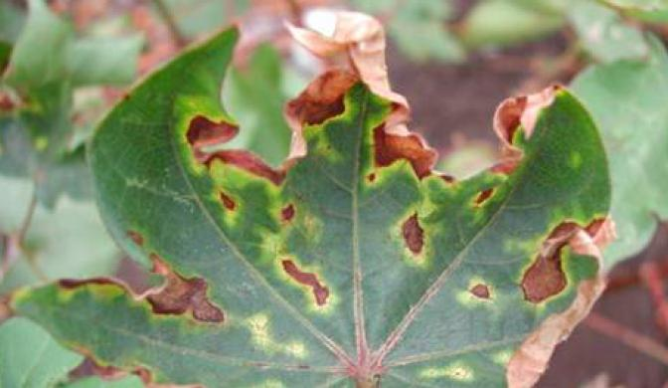
ФУЗАРИОЗ СЎЛИШНИ БАРГДАГИ БЕЛГИЛАРИ

Slide 22
Кураш чоралари. Алмашлаб экиш
Ғўзанинг умумий майдони нисбатан кўп бўлмаган ва мунтазам алмашлаб экиш йўлга қўйилган мамлакатларда, ҳатто махсус ҳимоя чоралари қўлланилмаса ҳам, вилт муаммоси умуман кузатилмайди.
Ғўза учун самарали ўтмишдошлар: шоли, буғдой, маккажўхори, оқ жўхори, соя, пиёз, саримсоқ, қанд лавлагиси, қашқарбеда (беданинг самараси кам). Бу экинлар фунгистазисни бартараф қилади.
Улардан сўнг оралиқ экин экиш ва ҳайдаб ташлаш, далага яхши чириган гўнг солиш алмашлаб экишнинг ВВ га қарши самарасини оширади.
Алмашлаб экиш самара бергани ёки йўқлигини аниқлаш учун тупроқдаги МС лар сони аниқланади. Инфекция камаймаган (1 г тупроқда 5-10 тадан кўп МС) далаларда алмашлаб экишни давом эттириш ёки бошқа усуллардан бирини қўллаш лозим.

Slide 23
Фузариоз сўлиш
Касаллик белгилари
Ўзбекистонда ғўзада фузариоз сўлиш ВВ га нисбатан кўпроқ учрайли ва унинг зарари ҳам кўпроқ.
ФВ ғўзани барча ўсиш фазаларида зарарлайди
Уруғбарг ва ёш ниҳолларнинг барча барглари сарғаяди ёки қизғиш-сариқ, сўнгра қўнғир тус олувчи доғлар билан қопланади, тўкилади, ниҳол яланғоч бўлиб қолади ва қурийди.
Тупроғи кучли зарарланган далаларда ниҳолларнинг кўп қисми жуда тез нобуд бўлади.
Кечроқ зарарланган ўсимликлар одатда 3-5 чин барг фазасида, камроқ ҳолларда шоналаш бошланганида ёки гуллаганда ёхуд бир неча кўсак чиқарганда сўлиб қолади.
Етилган ғўза ўсимликларида олдин барг учи ёки ёнидаги бўлакларидан бири сарғаяди ва кейинроқ қўнғир тусга киради (10 расм).

Slide 24

Етилган ғўза ўсимлигида фузариоз сўлиш белгилари олдин барг четидан бошланади ва барг ўртасига тарқалади.

Slide 25
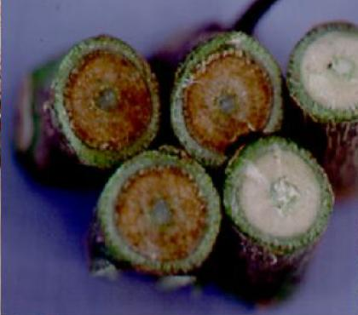
ФУЗАРИОЗ СЎЛИШ
ФУЗАРИОЗ СЎЛИШНИ ПОЯ КЎНДАЛАНГ КЕСИЛГАНДА АНИҚ АЖРАТИШ МУМКИН.
ЧАПДА – КАСАЛЛАНГАН ПОЯ, ЎНГДА – СОҒЛОМ.

Slide 26
Фузариоз сўлиш
Кураш чоралари
Касалликка қарши курашда беда, шоли, жўхори, қовун, тарвуз, лавлаги ва буғдой билан алмашлаб экиш самара бермайди.
Бегона ўтларга қарши кураш, ўғит қўллаш, уруғлик чигит тайёрлаш ва экиш, тупроқ қўзғатувчи билан зарарланишини кўрсатувчи хариталар тузиш ва улардан фойдаланиш ҳақидаги тавсияларга амал қилиш лозим.

Slide 27
Гоммоз
Касаллик белгилари
Гоммоз ғўзани ўсиш даврида зарарлайди.
Гоммоз ғўзанинг барча органларини зарарлайди.
Гоммоз – бу бактерия қўзғатадиган касаллик бўлиб, унинг уруғбарг, чинбарг, поя ва кўсак шакллари мавжуд. Уруғбарг ва чин баргларда олдин мойсимон, кейин қўнғир тус олувчи доғлар ҳосил бўлади. Поя ва кўсаклардаги доғлар ҳам олдин мойсимон, қўнғир, аммо вақт ўтиши билан улар қора тусли яраларга айланади. Поя зарарланган жойидан синиб кетиши мумкин. Касаллик толага ўтганида, тола шилимшиқланади ва кўсак деворчаларига ёпишиб қолади. Касаллик мавсумдан мавсумга асосан чигит ва қисман зарарланган ўсимлик қолдиқлари орқали ўтади. Агар дала йирик ўсимлик қолдиқларидан (поя қолдиқларидан) яхши тозаланган ва майда ўсимлик қолдиқлари кузги шудгорда тупроққа кўмилган бўлса, бундай далада гоммоз бактериялари сақланмайди

Slide 28
ГОММОЗ
Гоммоз
шакллари:
Кўсак
Уруғбарг
Чинбарг
Поя

Slide 29
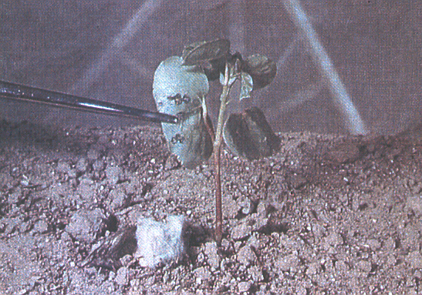
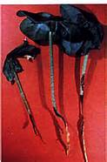
ГОММОЗНИНГ УРУҒБАРГДАГИ ЗАРАРИ

Slide 30
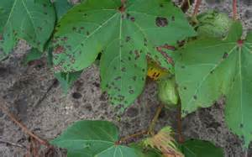
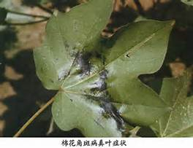
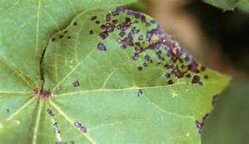
ГОММОЗНИНГ ЧИНБАРГДАГИ ЗАРАРИ

Slide 31
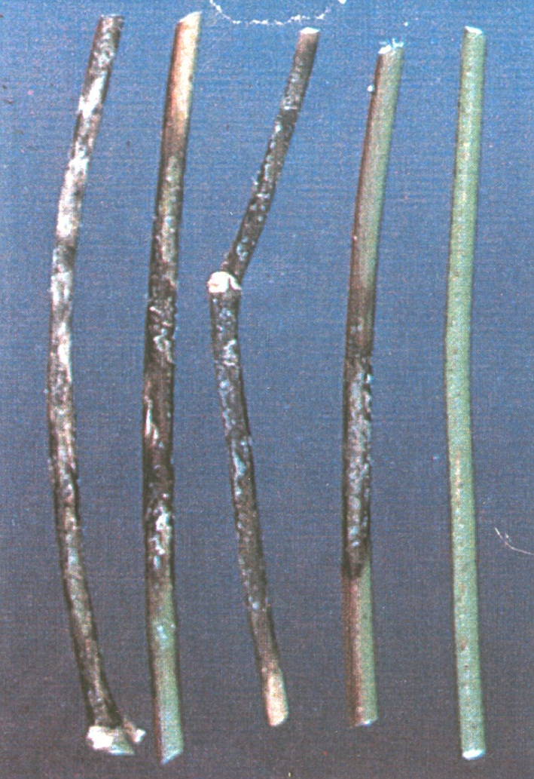
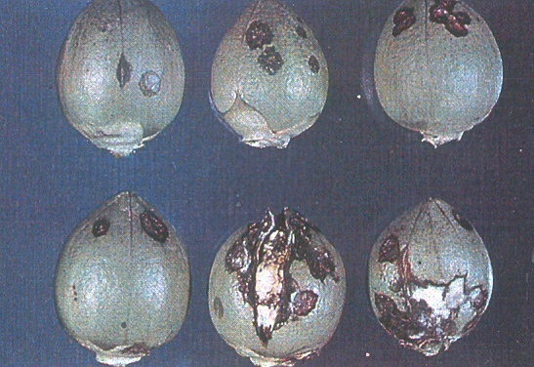
ПОЯ ВА КЎСАКДАГИ ГОММОЗ

Slide 32
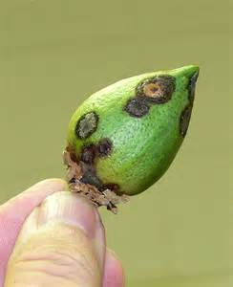
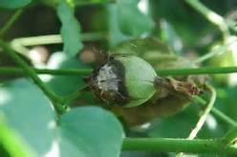
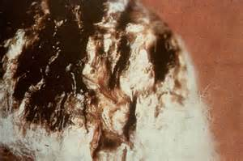
ГОММОЗНИНГ КЎСАКДАГИ КЎРИНИШИ

Slide 33
Гоммоз
Касаллик белгилари
Зарарланган уруғбарг, чин барг, поя ва кўсаклардаги доғлар устида баъзан (касаллик учун қулай об-ҳаво кузатилганида) қўзғатувчи бактерия массаси қуюқ, елимсимон суюқлик шаклида пайдо бўлади, сўнгра у қотиб, юпқа, оқиш-кулранг парда ҳосил қилади.

Slide 34
Гоммоз
Кураш чоралари
Соғлом ёки зарарсизлантирилган уруғлик чигит экиш. Бу вазифани бир неча усул ёрдамида амалга ошириш мумкин:
- Чигитни уруғлик олиш учун махсус режалаштириб
экилган, гоммоз билан зарарланиаган далалардан
тўпланган ҳосилдан олиш.
- Энг замонавий усул – ADC...
- Кимёвий усул...
Чидамли навлар яратиш...
Заводларда ...
Агротехник чоралар...

Slide 35
ЭЪТИБОРИНГИЗ УЧУН РАҲМАТ

